Slide 1

ГБОУ СОШ с. Новый Буян
ОДО № 2
Презентация
Непосредственно образовательной деятельности
« Познание »
I младшей группы
Тема: « Морковка для зайчика »
Подготовила и провела: Кузнецова О.А.
2012г.

Slide 2
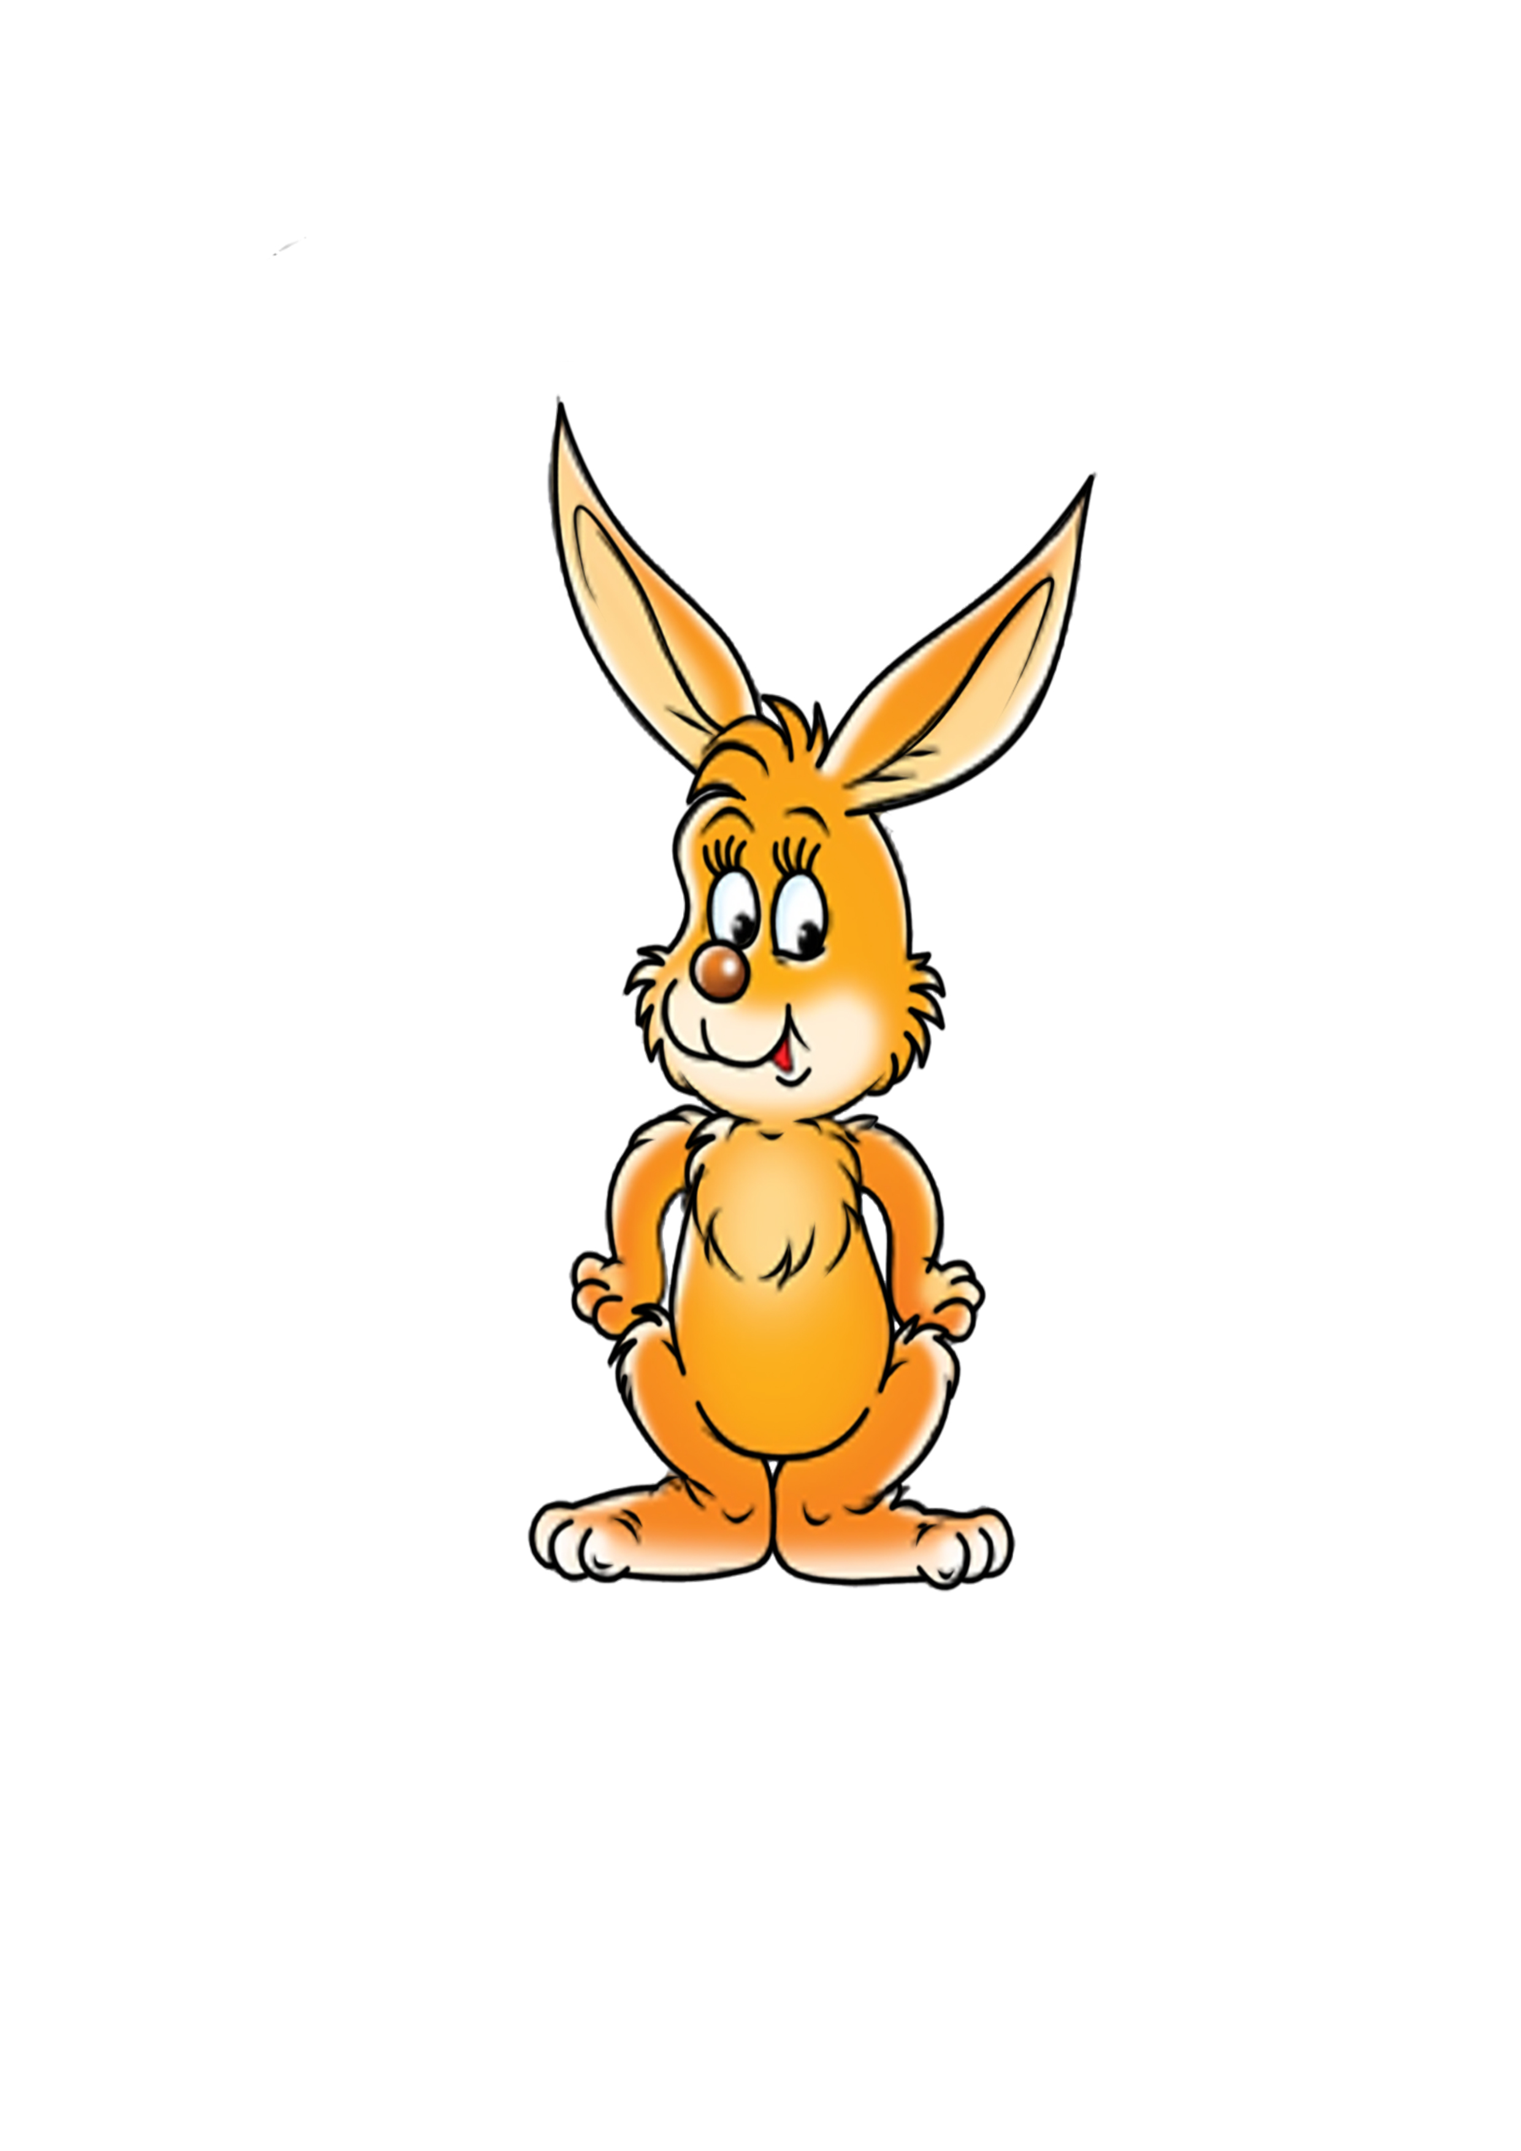
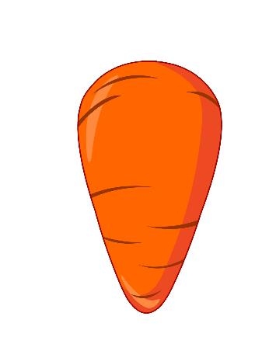

Slide 3
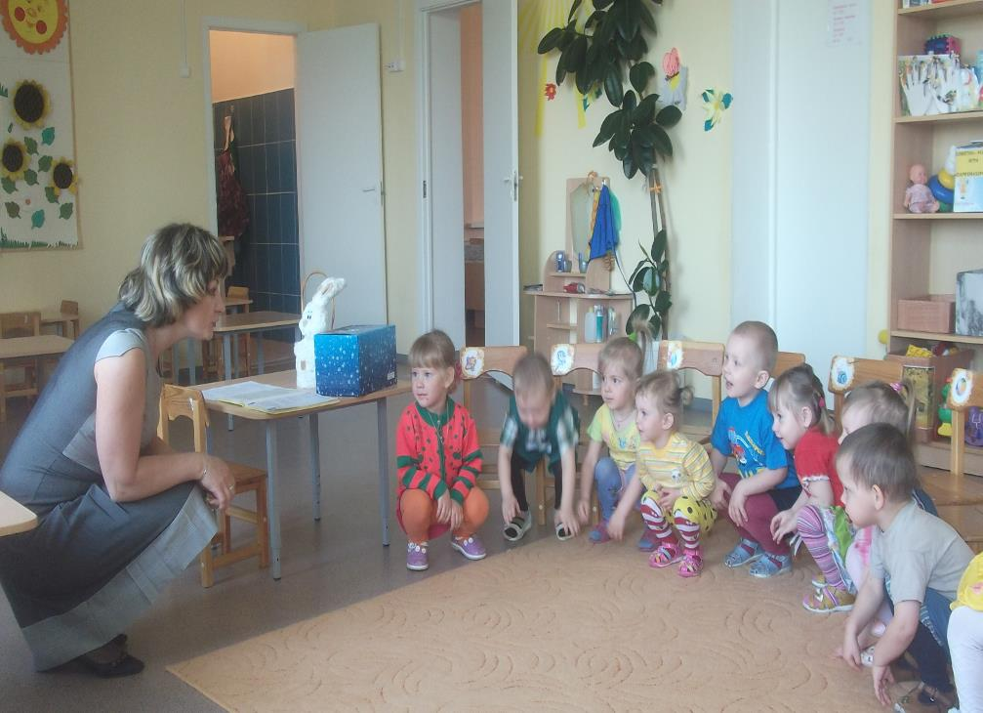
Содержание организованной образовательной деятельности
Организационный момент.
В о с п и т а т е л ь. Посмотрите , кто это у нас спрятался под стулом, притаился и дрожит? ( Дети достают из - под стула игрушку – зайчонка.) Бедный зайчонок, как же он сюда попал? Наверное, он от волка убежал, вот и забежал к нам. ( Дети садятся на ковер.)
2. Основная часть. Чтение стихотворения. Рассматривание игрушки.
Воспитатель читает стихотворение В. Хорола « Зайчик ».
Жил – был зайчик – Отморозил носик,
Длинные ушки. Отморозил хвостик Отморозил зайчик И поехал греться
носик на опушке. К ребятишкам в гости.
Там тепло и славно, волка нет
И дают морковку на обед.

Slide 4
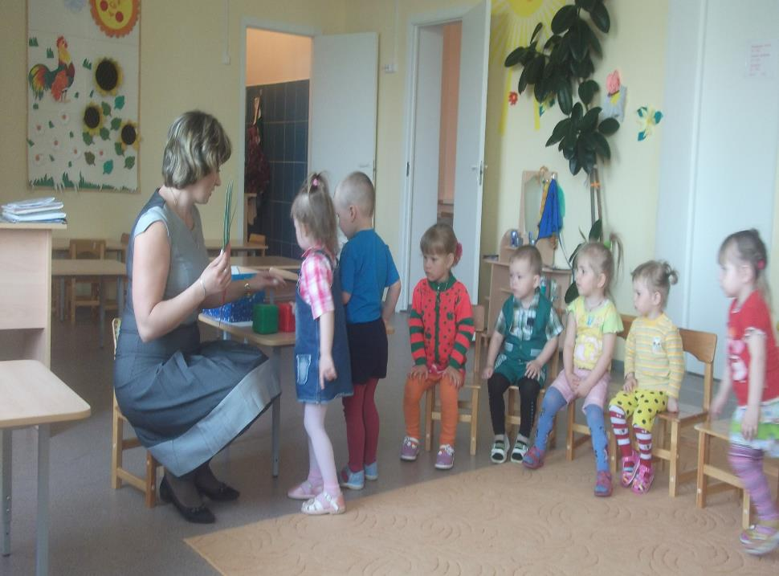
Воспитатель демонстрирует детям игрушечного зайца. При чтении стихотворения показывает части игрушки.
Вот какой забавный зайка,
Ты не бойся, побегайка!
На макушке – длинные ушки,
Пушистая спинка, мягкий животик,
А сзади у зайки коротенький хвостик.
Тебя не будем обижать,
Будем с зайчиком играть.
- Погладьте зайку, ребята, чтобы он вас не боялся ( дети гладят игрушку ), покажите, где у зайки ушки, какие они? (Длинные, большие.) А где хвостик? Какой он? ( Коротенький, маленький. ) Покажите спинку, какая она? ( Пушистая. ) А животик где, какой он ? ( Мягкий. ) У зайчика есть лапки, покажите их. ( Дети показывают лапки. ) Где у зайки носик, глазки ? ( Дети отвечают. ) Перестал наш зайка дрожать, видно, хочет играть. Поиграем с зайчиком? ( Дети отвечают. )

Slide 5
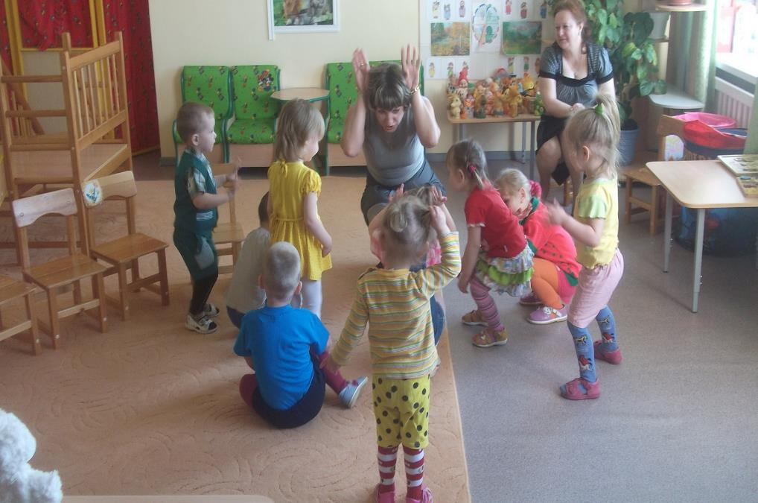
Ф и з к у л ь т м и н у т к а « Зайка »
Зайка беленький скакал.
Он от волка убегал.
Прык – скок за кусток,
По дорожке под мосток.
( Дети прыгают, в конце декламации приседают. )
3. Коллективное рисование
В о с п и т а т е л ь. Чем нам порадовать зайчонка? Что любит есть зайка? ( Ответы детей. ) Ну конечно вкусной морковкой. Ведь еще морковка на огороде не выросла. Вам жалко зайку? Скоро обед, надо зайку покормить. Сегодня мы все вместе поможем зайке.( Показывает морковку и просит назвать ее цвет.) Морковка красного цвета, поэтому мне нужна красная краска. ( Дети выбирают из 3х предложенных кубиков разного цвета нужный цвет. ) Правильно.
Воспитатель показывает и объясняет приемы работы.
- Рисовать мы сегодня будем пальчиками. Для этого обмакнем палец в краску и затем сделаем им отпечаток. ( Показывает приемы выполнения рисунка. )
Вы поможете мне ? Иначе я не справлюсь.
Дети начинают рисовать, воспитатель в процессе рисования помогает детям , испытывающим затруднения, обращая их внимание на то, что отпечатки нужно оставить по всей площади шаблона.

Slide 6
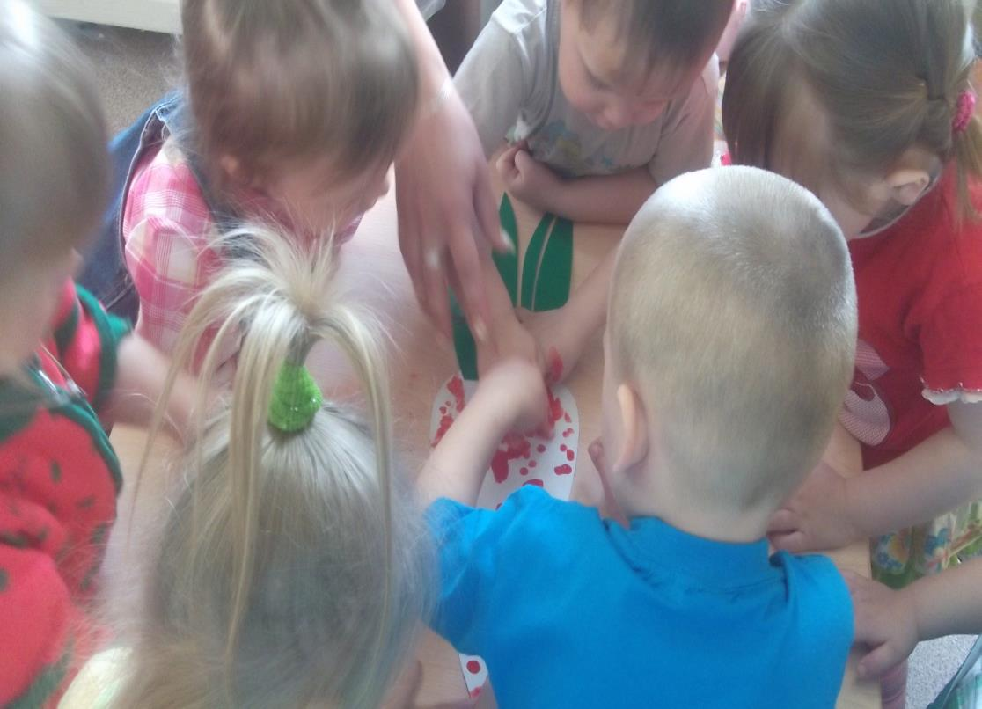

Slide 7
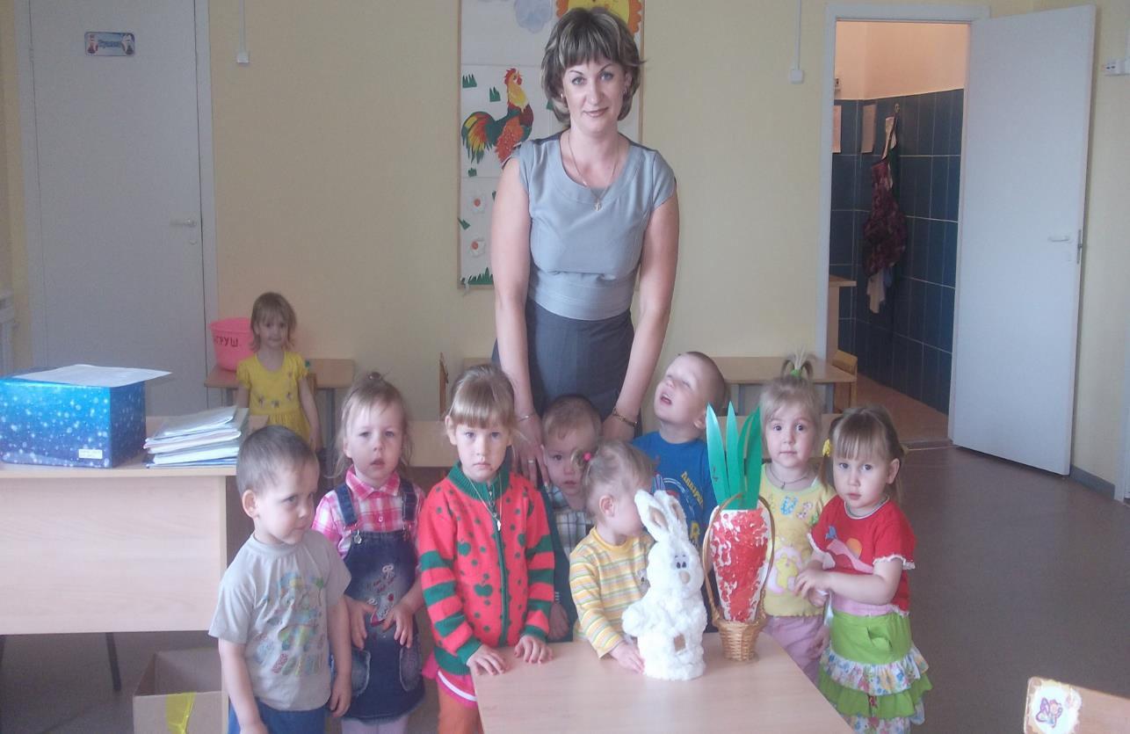
Предварительная работа.
Разучивание игры: « Зайка беленький сидит », проведение пальчикового рисования.
Словарная работа.
Активизация словаря: Длинные, большие; коротенький, маленький; пушистая; мягкий.
Методические приемы.
Сюрпризный момент.
Чтение стихотворения Б. Хорола « Зайчик ».
Чтение стихотворения с демонстрацией игрушки – зайчика ( показ частей игрушки ).
Вопросы к детям, ответы детей.
Физ. Минутка.
Коллективное рисование (показ и объяснение приемов работы ).
Помощь в процессе нетрадиционного рисования.
Игра « Зайка беленький сидит ».
Рефлексия.

Slide 8


Использованная литература.
Комплексные занятия по программе « От рождения до школы »под ред. Н.Е.Вераксы, Т.С.Комаровой, М.А.Васильевой. Первая младшая группа / авт. - сост.О.П.Власенко (и др.) – Волгоград: Учитель,2011. – 292.
Аверина, И.Е. Физкультурные минутки в детском саду: практическое пособие / И.Е.Аверина. – М.: Айрис –пресс,2009.
Гербова,В.В. Занятия по развитию речи в первой младшей группе детского сада : пособие для воспитателя детского сада/ В.В.Гербова, А.И.Максаков.- М.: Просвящение,1986.
Елисеева,Л.Н. Хрестоматия для маленьких/ Л.Н.Елисеева.- М.: Просвящение, 2009.

